Slide 1
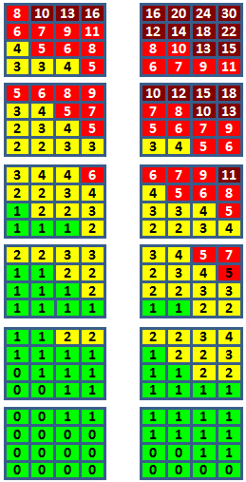
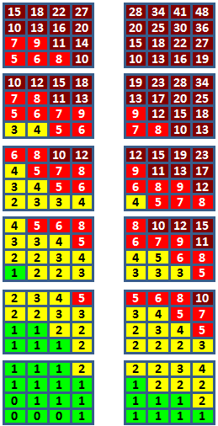
Vrouw
Man
Vermenigvuldig SCORE met
Vermenigvuldig SCORE met
Niet Roker Roker
Niet roker Roker
Leeftijd
Leeftijd
≥ 170
≥ 150
≥ 130
< 130
HDL-C (mg/dl)
< 23 | 2,4
≥ 23 | 2,2
≥ 26 | 2
≥ 28 | 1,9
≥ 30 | 1,8
≥ 33 | 1,7
≥ 37 | 1,5
≥ 40 | 1,4
≥ 43 | 1,3
≥ 46 | 1,2
≥ 49 | 1,1
≥ 53 | 1
≥ 56 | 0,9
≥ 60 | 0,8
≥ 65 | 0,7
≥ 69 | 0,6
≥ 74 | 0,5
≥ 80 | 0,4
≥ 170
≥ 150
≥ 130
< 130
≥68
HDL-C (mg/dl)
< 23 | 1,6
≥ 23 | 1,4
≥ 27 | 1,3
≥ 31 | 1,2
≥ 36 | 1,1
≥ 41 | 1
≥ 47 | 0,9
≥ 55 | 0,8
≥ 63 | 0,7
≥ 72 | 0,6
≥ 83 | 0,5
≥ 68
≥ 68
≥ 170
≥ 150
≥ 130
< 130
≥ 170
≥ 150
≥ 130
< 130
≥63
≥ 63
≥ 63
≥ 170
≥ 150
≥ 130
< 130
≥ 170
≥ 150
≥ 130
< 130
≥58
≥ 58
≥ 58
Systolische bloeddruk (mm Hg)
≥ 170
≥ 150
≥ 130
< 130
≥ 170
≥ 150
≥ 130
< 130
≥53
≥ 53
Systolische bloeddruk (mm Hg)
≥ 53
Familiale antecedenten van premature ASCVZ
positief | X 2
≥ 170
≥ 150
≥ 130
< 130
≥ 170
≥ 150
≥ 130
< 130
≥48
≥ 48
≥ 48
≥ 170
≥ 150
≥ 130
< 130
≥ 170
≥ 150
≥ 130
< 130
<48
< 48
< 48
< 175
≥ 175
≥ 225
≥ 275
< 175
≥ 175
≥ 225
≥ 275
Familiale antecedenten van premature ASCVZ
positief | X 1,7
< 175
≥ 175
≥ 225
≥ 275
< 175
≥ 175
≥ 225
≥ 275
Totaal cholesterol (mg/dL)
Totaal cholesterol (mg/dL)
Notes:
A partir de 5 FR
On peut nuancer ce risque avec le HDL-C
Mais je vais mettre l’accent sur un autre facteur de risque :Les antécédents faùilaix

